Slide 1
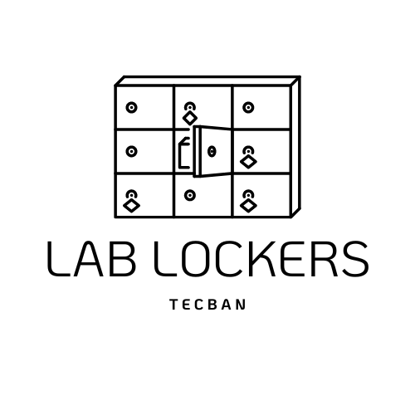


Slide 2

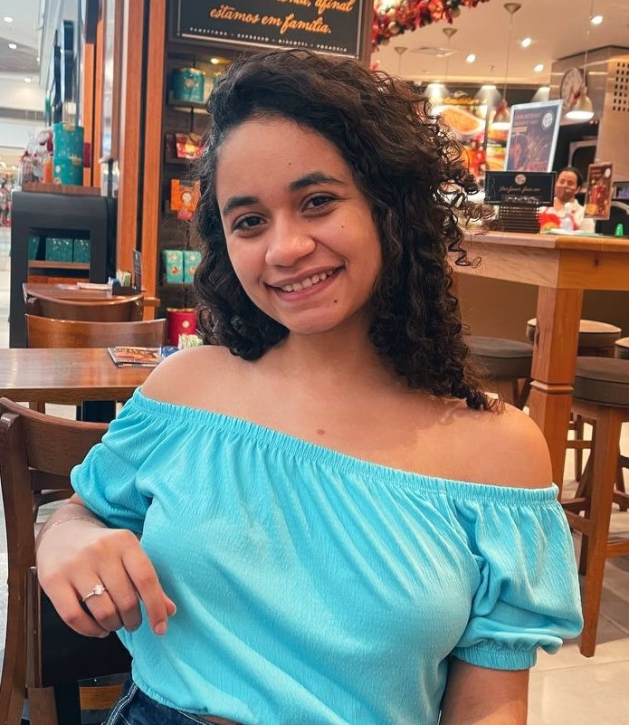



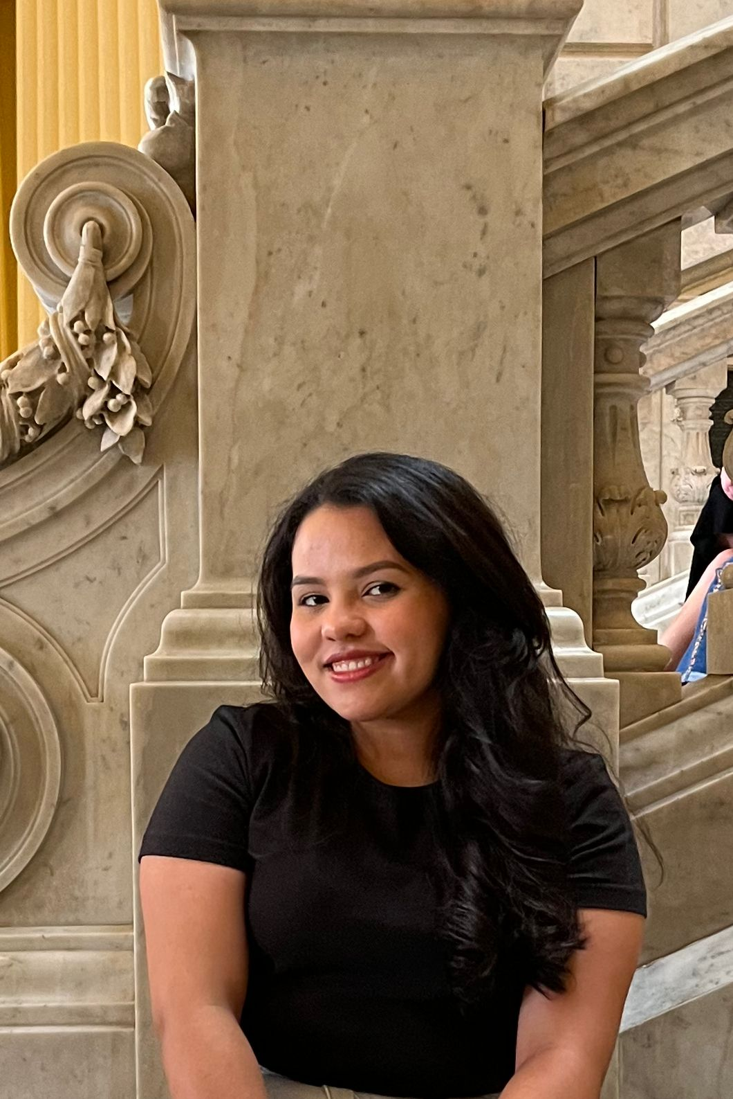

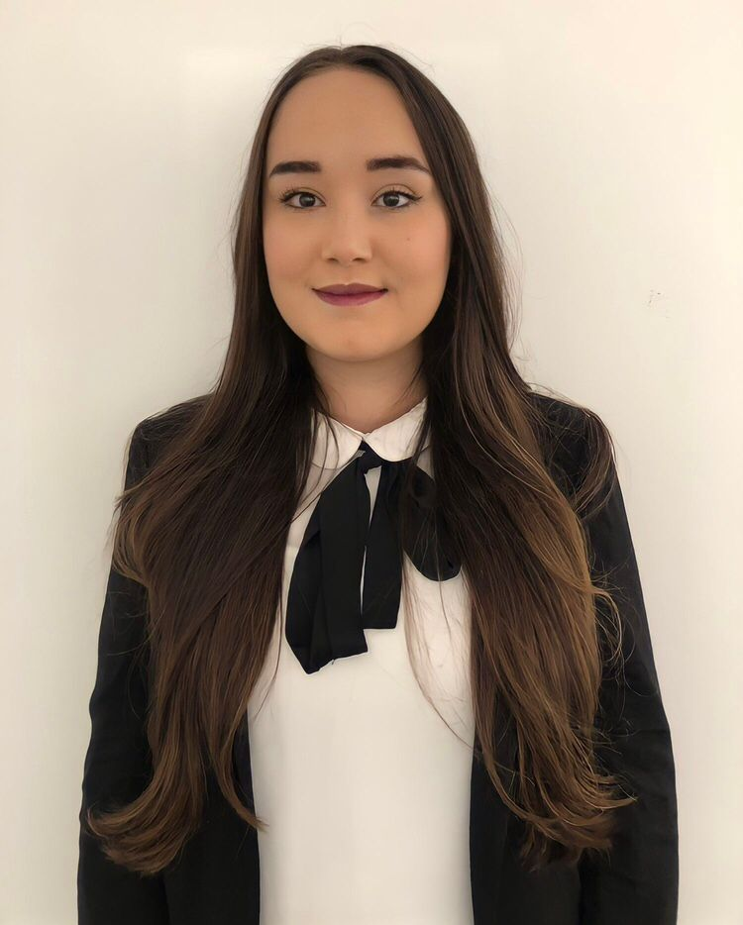



Universidade Anhembi Morumbi - Campus Paulista
Squad Inteligência Competitiva
marialuizamance@hotmail.com
carinazambrana95@gmail.com
liana.pecanha@animaeducacao.com.br
Vitória Nunes
Maria Luiza Mance
Carina Zambrana
Dra. Liana Peçanha
Orientadora
Ana Carvalho
Taiane Dias
Mariana Gonçalves
Msc. Gustavo Custódio
Coorientador
Eliel Ribeiro
Pedro Sena
Notes:
Mariana Gonçalves

Slide 3


DOR A SER SOLUCIONADA
Aumento significativo das vendas via e-commerce brasileiro de 26,9% em 2021 (COSTA, 2022).
Pesquisa mostra que 82% de brasileiros das classes C e D pretendem continuar comprando online mesmo após o fim da pandemia. (RONDINELLI, 2022)
Como entregar com rapidez, segurança e diferencial?

Slide 4
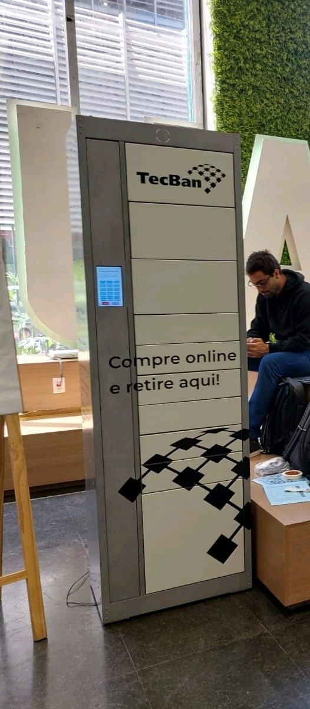
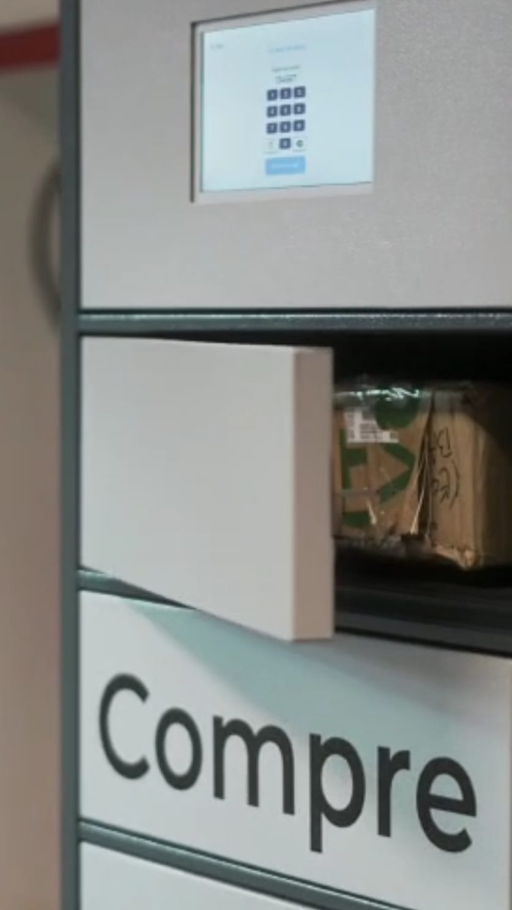
PRODUTO / RELEVÂNCIA
Dispositivo de armazenamento
Cliente atualizado no acompanhamento
Possibilidade de escolha do melhor ponto
Segurança na entrega
Credibilidade da TecBan
Agilidade e autonomia do cliente

Slide 5
SEGMENTO DE MERCADO E BENEFICIADOS
Potencialidade com o setor de varejo online (e-commerce)
Evita viagens perdidas pela ausência do consumidor.
Redução de até 35% nos custos da entrega (MAREK, apud BARBOSA, 2021).
Permite retirada no local desejado.

Slide 6
METODOLOGIA
Avaliação do segmento de lockers e expansão mercadológica com a TecBan.
1
Revisão da literatura sobre locker
2
Dados secundários para análise de localidades movimentadas / estratégicas
3
Estudo exploratório com entrevistas

Slide 7
SOLUÇÃO PROPOSTA
Pontos estratégicos de retirada, considerando metrô e localidades com classe C e D.
Segundo a Agência Brasil (apud ÉPOCA NEGÓCIOS, 2021), aproximadamente 25,1% dos habitantes da Brasilândia moram em favelas sendo que o número estimado de seus habitantes em 2020 era cerca de 280 mil (BLOGDAVIBRA, 2020).
Linha 4 - Amarela do metrô de SP com média de 516 mil pessoas transportadas mensalmente (VIAQUATRO,2022).
Utilização como guarda-volumes em eventos.
Allianz Parque com média de 50 eventos anuais com até 55 mil pessoas (PALMEIRAS, 2022).

Slide 8
CONCORRENTES
Mercado de lockers em ascensão
Diversos concorrentes com atuações em ramos diferentes
Empresas com parcerias e vários pontos de retirada
EntregaAli, Handover, CliqueRetire, Expert Locker, Limelocker, Keeys Smart Lockers, Laurenti, Lockers do Brasil…

Slide 9
TECNOLOGIAS / DESAFIOS
Abertura do locker através do código por WhatsApp.
Busca de diferencial na segurança e localidades.
Análise de utilização como entrega e guarda-volumes.
Funcionalidade 24 horas.
Desafio de buscar outras formas seguras para abertura.
Desafio com o tempo para aproximação com favelas.

Slide 10
REFERENCIAL TEÓRICO
COSTA, Mariana. Com pandemia, vendas pela internet crescem 27% e atingem R$ 161 bi em 2021. Estado de Minas, 02 fev. 2022. Disponível em: https://www.em.com.br/app/noticia/economia/2022/02/02/internas_economia,1342064/com-pandemia-vendas-pela-internet-crescem-27-e-atingem-r-161-bi-em-2021.shtml. Acesso: 29 out. 2022.
RONDINELLI, Julia. Famílias das classes C e D começaram a comprar pela internet na pandemia. E-commerce Brasil, 06 jan. 2022. Disponível em: https://www.ecommercebrasil.com.br/noticias/classes-c-e-d-comecaram-a-comprar-pela-internet-na-pandemia. Acesso em: 01 nov. 2022.
TECBAN. Sobre nós. Site da empresa. Disponível em https://www.tecban.com.br/sobre-nos/. Acesso: 30 out. 2022.
BARBOSA, Ernesto. Entregas limpas + smart lockers = a cidade agradece. E-commerce Brasil, 8 dez. 2021. Disponível em: https://www.ecommercebrasil.com.br/artigos/entregas-limpas-smart-lockers. Acesso em: 01 nov. 2022.
BLOGDAVIBRA. Conheça a Região da Brasilândia, na Zona Norte de São Paulo, 25 mar. 2020. Disponível em: https://blog.vibraresidencial.com.br/conheca-a-brasilandia-bairro-da-zona-norte-de-sao-paulo/. Acesso em 05 dez. 2022.
AGÊNCIA BRASIL. Cerca de 9% da população da cidade de São Paulo vivem em favelas. Época Negócios, 23 nov. 2021. Disponível em: https://epocanegocios.globo.com/brasil/noticia/2022/11/cerca-de-9percent-da-populacao-da-cidade-de-sao-paulo-vivem-em-favelas.ghtml. Acesso em 05 dez. 2022.

Slide 11

OBRIGADO.

